Slide 1
Знакомство с буквой О,О
Учитель начальных классов
МОБУ «ООШ с. Ивановки»
МО «Енотаевский район»
Боброва И.В.

Slide 2
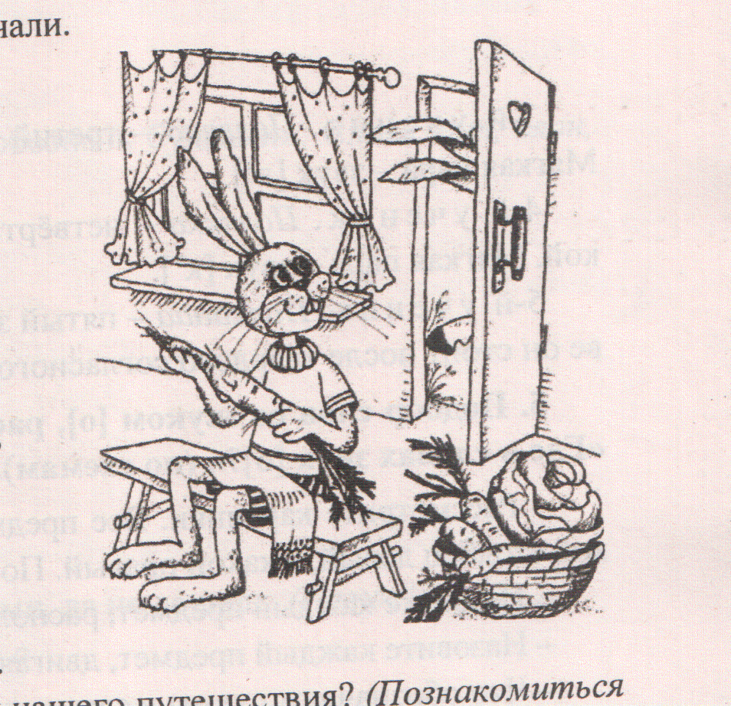

Slide 3
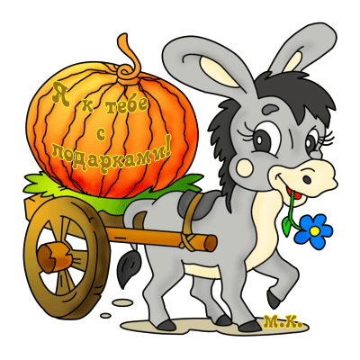

Slide 4
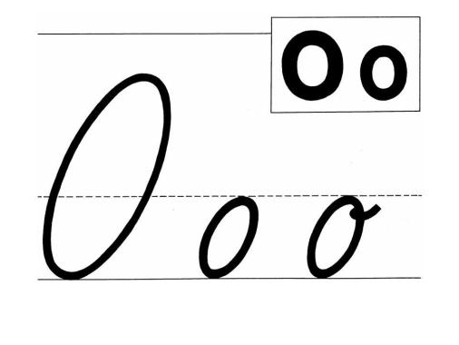
[о]

Slide 5
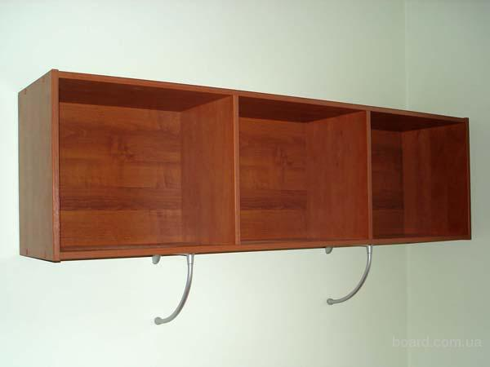

Slide 6
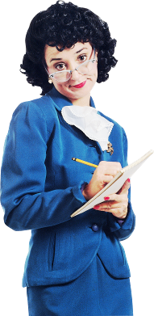
ПОДВЕДЁМ
ИТОГИ!
На уроке я узнал …
На уроке я научился …
Самым трудным на уроке было …

